Slide 1




IOT를 활용한 파츠 보안 스마트 자전거
3조
201521703 신웅현
201421771 이용재
201521707 안민호
201521732 정민수

Slide 2




Contents
001
002
003
004
동기
고려사항
장치 도면
실행 영상
기술 현황
사용 장비
소스 코드
기대 효과

Slide 3
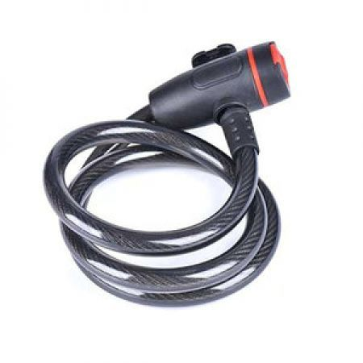
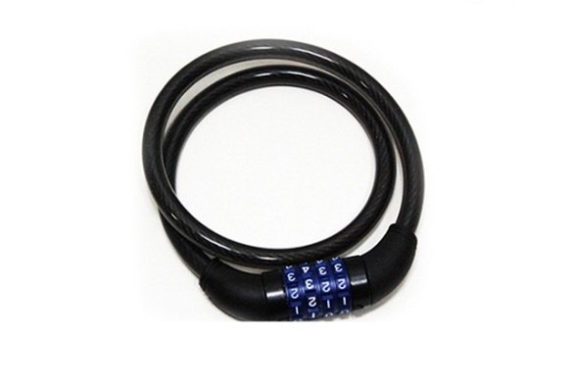
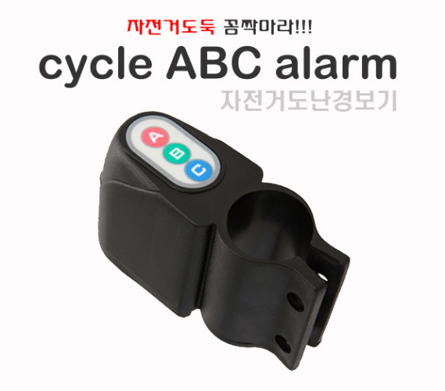
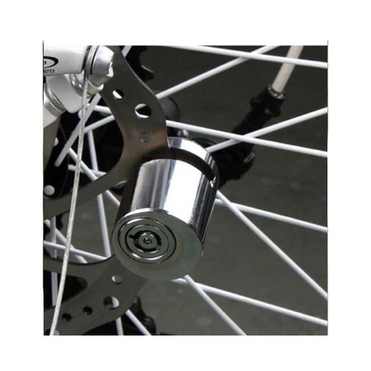

3조
신웅현, 정민수, 이용재, 안민호

Slide 4

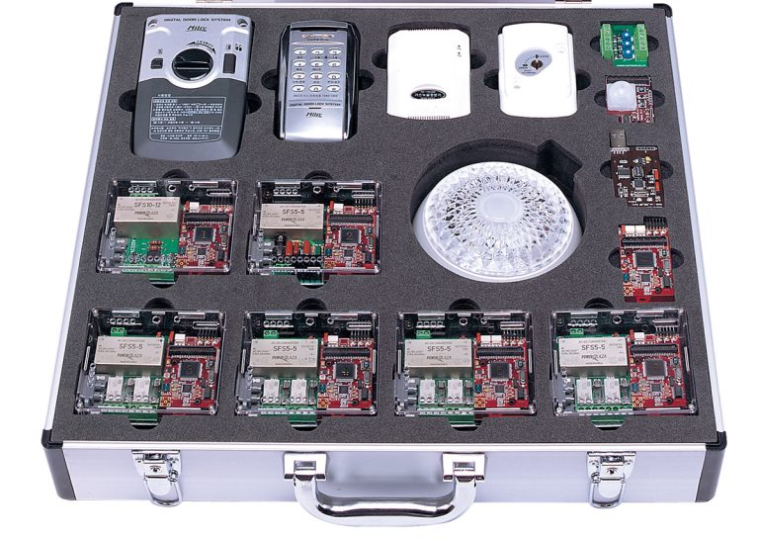


고려 사항
3조
신웅현, 정민수, 이용재, 안민호

Slide 5
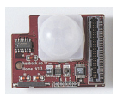

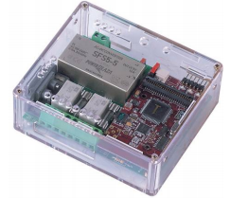
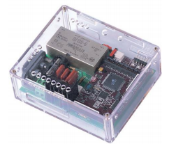
사용 장비
라즈베리파이
움직임 감지 센서
Dimmer 제어 조명
AC 보드
Dimmer 보드
3조
신웅현, 정민수, 이용재, 안민호

Slide 6


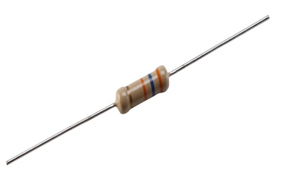
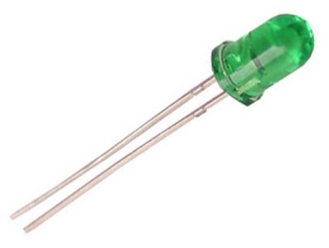
사용 장비
PC
Smart Phone
Zigbex-0
저항
LED
3조
신웅현, 정민수, 이용재, 안민호

Slide 7
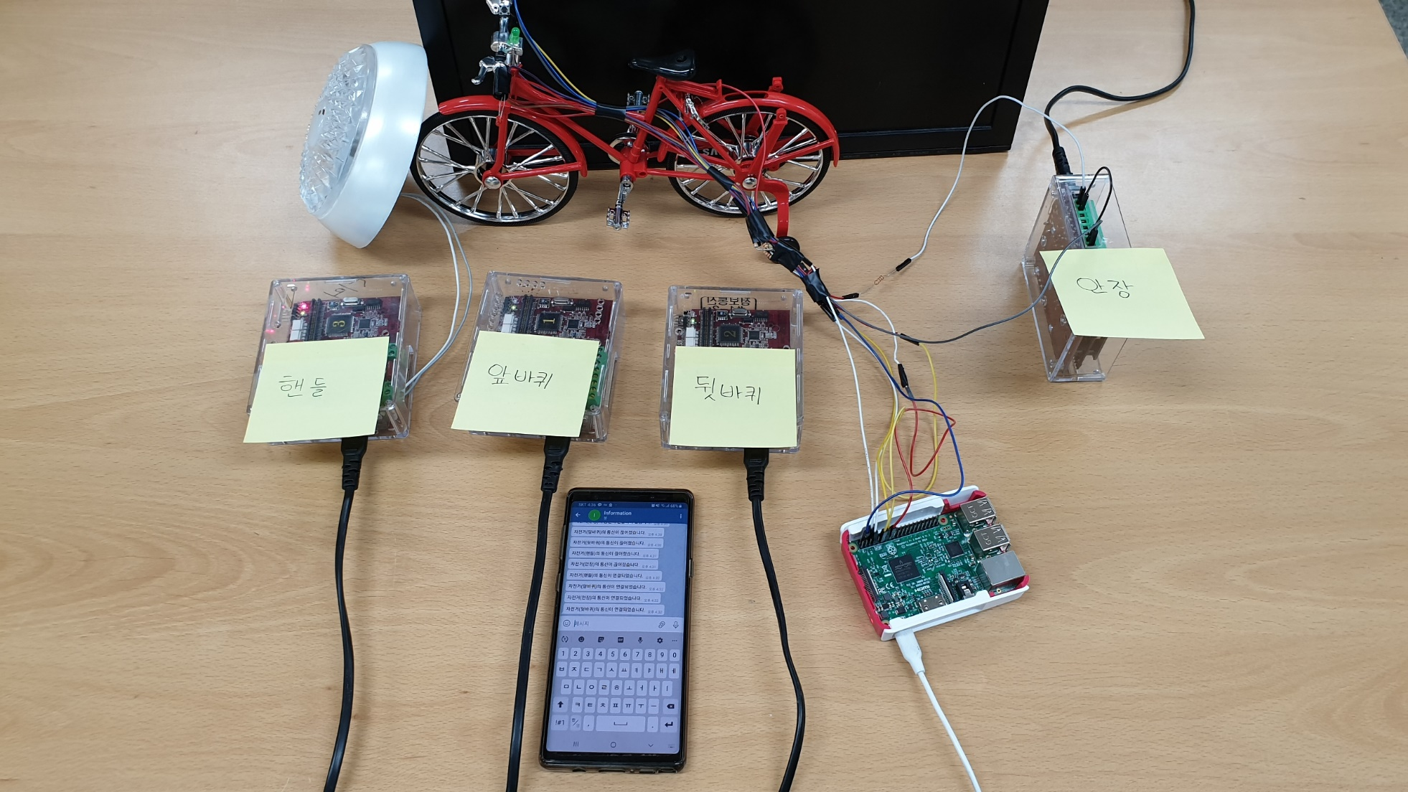
설 계
3조
신웅현, 정민수, 이용재, 안민호

Slide 8
소스 코드
void data_in1()
{
buf[0]=0x7E;
buf[1]=0x44;
buf[2]=0x00;
buf[3]=0x00;
buf[4]=0xFF;
buf[5]=0xFF;
buf[6]=0xFF;
buf[7]=0xFF;
buf[8]=0x06;
buf[9]=0x00;
buf[10]=0x09;
buf[11]=0x3D;
buf[12]=0x02;
buf[13]=0x0E;
buf[14]=0x02;
buf[15]=0xFF;
buf[16]=0xFF;
buf[17]=0xC4;
buf[18]=0x75;
buf[19]=0X7E;
}
void data_in2()
{
buf[0]=0x7E;
buf[1]=0x44;
buf[2]=0x00;
buf[3]=0x00;
buf[4]=0xFF;
buf[5]=0xFF;
buf[6]=0xFF;
buf[7]=0xFF;
buf[8]=0x04;
buf[9]=0x00;
buf[10]=0x09;
buf[11]=0x3D;
buf[12]=0x02;
buf[13]=0x0D;
buf[14]=0x00;
buf[15]=0x8E;
buf[16]=0x7D;
buf[17]=0x5E;
buf[18]=0X7E;
}
3조
신웅현, 정민수, 이용재, 안민호

Slide 9
소스 코드
bool Save_Msg_1(char *Text)
{
FILE *fp;
fp =fopen("C:\\Users\\admin\\Desktop\\JMS\\chat_bot\\Error_Info(Mote_1).txt", "wt");
if(fp == NULL){
return 1;
}
fprintf(fp, Text);
fclose(fp);
}
3조
신웅현, 정민수, 이용재, 안민호

Slide 10
소스 코드
// 모트 컨트롤 변수
int flag = 0, data_time=0, data_A= 0, cnt = 0, Motion_c=0, Msg_c=0;
int lite_on_c=0, buf_c=0, err_cnt[5]={0};
// 메세지 파일 초기화
Save_Msg_1("10 Start");
Save_Msg_2("11 Start");
Save_Msg_3("12 Start");
Save_Msg_4("13 Start");
// 클라이언트와 데이터 통신
while(1){
// 데이터 받기
retval = ReadFile(hComm, &recv_Char, 1, &BytesRead, NULL);
if(retval == 0)
{
err_quit("ReadFile()");
}
m_buf[buf_c] = recv_Char;
3조
신웅현, 정민수, 이용재, 안민호

Slide 11
소스 코드
// 모트 컨트롤 변수
int flag = 0, data_time=0, data_A= 0, cnt = 0, Motion_c=0, Msg_c=0;
int lite_on_c=0, buf_c=0, err_cnt[5]={0};
// 메세지 파일 초기화
Save_Msg_1("10 Start");
Save_Msg_2("11 Start");
Save_Msg_3("12 Start");
Save_Msg_4("13 Start");
// 클라이언트와 데이터 통신
while(1){
// 데이터 받기
retval = ReadFile(hComm, &recv_Char, 1, &BytesRead, NULL);
if(retval == 0)
{
err_quit("ReadFile()");
}
m_buf[buf_c] = recv_Char;
3조
신웅현, 정민수, 이용재, 안민호

Slide 12
소스 코드
//모듈 연결 확인
if(m_buf[0] == 0xcc ||( m_buf[0] == 0x7E && m_buf[1] == 0x7E ))err_cnt[4]++;
else if(m_buf[1] != NULL)err_cnt[4] = 0;
if(err_cnt[4]>=10){
printf("UnConnect All\n");
Save_Msg_1("UnConnect 10\n");
Save_Msg_2("UnConnect 11\n");
Save_Msg_3("UnConnect 12\n");
Save_Msg_4("UnConnect 13\n");
}
3조
신웅현, 정민수, 이용재, 안민호

Slide 13
소스 코드
if(buf_c == 10)
{
//10번
if(m_buf[10] == 0x0a){
err_cnt[0]=0;
printf("Connect 10\n");
Save_Msg_1("Connect 10\n");
}
else if(err_cnt[0]<10 && m_buf[10] != 0x0a)
{
err_cnt[0]++;
}
else
{
printf("UnConnect 10\n");
Save_Msg_1("UnConnect 10\n");
}
3조
신웅현, 정민수, 이용재, 안민호

Slide 14
소스 코드
//움직임 감지
if(m_buf[10] == 0x3d)
{
data_time = 1;
}
}
//움직임 감지 LED
if(data_time == 1)
{
printf("On");
Motion_c=0;
data_in1();
retval=WriteFile(hComm, buf, 100, &BytesRead, NULL);
data_time = 2;
}
3조
신웅현, 정민수, 이용재, 안민호

Slide 15
소스 코드
if(data_time == 2)
{
Motion_c++;
if(Motion_c>=100)
{
printf("clear");
data_time = 0;
Motion_c=0;
data_in2();
retval=WriteFile(hComm, buf, 100, &BytesRead, NULL);
}
}
3조
신웅현, 정민수, 이용재, 안민호

Slide 16
소스 코드
buf_c++;
if(recv_Char == 0x7E)
{
flag++;
}
if( m_buf[0] == 0x7E && m_buf[1] == 0x7E)
{
flag=1;
buf_c=1;
}
else if(flag >= 2)
{
printf("\n");
flag=0;
buf_c=0;
for(int i=0; i<20; i++)
{
m_buf[i]=NULL;
}
}
}
3조
신웅현, 정민수, 이용재, 안민호

Slide 17
소스 코드
import telegram
import time
from telegram.ext import Updater, MessageHandler, Filters
updater = Updater(token = '1007588977:AAGZEigh8duaObrLcxMnl4D2iKGUfpuGrUg')
dispatcher = updater.dispatcher
updater.start_polling()
api_key = '1007588977:AAGZEigh8duaObrLcxMnl4D2iKGUfpuGrUg'
bot = telegram.Bot(token = api_key)
chat_id = 881284357
Msg1 = 0
Msg2 = 0
Msg3 = 0
Msg4 = 0
Mote_1 = 0
Mote_2 = 0
Mote_3 = 0
Mote_4 = 0
3조
신웅현, 정민수, 이용재, 안민호

Slide 18
소스 코드
def Info() :
global Msg1
global Msg2
global Msg3
global Msg4
global Mote_1
global Mote_2
global Mote_3
global Mote_4
f1 = open('Error_Info(Mote_1).txt','r')
f2 = open('Error_Info(Mote_2).txt','r')
f3 = open('Error_Info(Mote_3).txt','r')
f4 = open('Error_Info(Mote_4).txt','r')
3조
신웅현, 정민수, 이용재, 안민호

Slide 19
소스 코드
Msg1 = f1.read()
Msg2 = f2.read()
Msg3 = f3.read()
Msg4 = f4.read()
if (Mote_1 != Msg1) :
if Msg1 == "UnConnect 10\n":
bot.sendMessage(chat_id=chat_id, text = '자전거(앞바퀴)의 통신이 끊어졌습니다.')
elif Msg1 == "Connect 10\n":
bot.sendMessage(chat_id=chat_id, text = '자전거(앞바퀴)의 통신이 연결되었습니다.')
if (Mote_2 != Msg2) :
if Msg2 == "UnConnect 11\n":
bot.sendMessage(chat_id=chat_id, text = '자전거(뒷바퀴)의 통신이 끊어졌습니다.')
elif Msg2 == "Connect 11\n":
bot.sendMessage(chat_id=chat_id, text = '자전거(뒷바퀴)의 통신이 연결되었습니다.')
3조
신웅현, 정민수, 이용재, 안민호

Slide 20
소스 코드
if (Mote_3 != Msg3) :
if Msg3 == "UnConnect 12\n":
bot.sendMessage(chat_id=chat_id, text = '자전거(핸들)의 통신이 끊어졌습니다.')
elif Msg3 == "Connect 12\n":
bot.sendMessage(chat_id=chat_id, text = '자전거(핸들)의 통신이 연결되었습니다.')
if (Mote_4 != Msg4) :
if Msg4 == "UnConnect 13\n":
bot.sendMessage(chat_id=chat_id, text = '자전거(안장)의 통신이 끊어졌습니다.')
elif Msg4 == "Connect 13\n":
bot.sendMessage(chat_id=chat_id, text = '자전거(안장)의 통신이 연결되었습니다.')
time.sleep(0.5)
f1 = open('Error_Info(Mote_1).txt','r')
f2 = open('Error_Info(Mote_2).txt','r')
f3 = open('Error_Info(Mote_3).txt','r')
f4 = open('Error_Info(Mote_4).txt','r')
3조
신웅현, 정민수, 이용재, 안민호

Slide 21
소스 코드
Mote_1 = f1.read()
Mote_2 = f2.read()
Mote_3 = f3.read()
Mote_4 = f4.read()
if (Msg1 != Mote_1) :
if Mote_1 == "UnConnect 10\n":
bot.sendMessage(chat_id=chat_id, text = '자전거(앞바퀴)의 통신이 끊어졌습니다.')
elif Mote_1 == "Connect 10\n":
bot.sendMessage(chat_id=chat_id, text = '자전거(앞바퀴)의 통신이 연결되었습니다.')
if (Msg2 != Mote_2) :
if Mote_2 == "UnConnect 11\n":
bot.sendMessage(chat_id=chat_id, text = '자전거(뒷바퀴)의 통신이 끊어졌습니다.')
elif Mote_2 == "Connect 11\n":
bot.sendMessage(chat_id=chat_id, text = '자전거(뒷바퀴)의 통신이 연결되었습니다.')
3조
신웅현, 정민수, 이용재, 안민호

Slide 22
소스 코드
def handler(bot, update):
text = update.message.text
chat_id = update.message.chat_id
if '부품상태' in text:
if Mote_1 == "UnConnect 10\n":
bot.sendMessage(chat_id=chat_id, text = '자전거(앞바퀴)의 통신이 끊어져 있습니다.')
elif Mote_1 == "Connect 10\n":
bot.sendMessage(chat_id=chat_id, text = '자전거(앞바퀴)의 통신이 연결되어 있습니다.')
if Mote_2 == "UnConnect 11\n":
bot.sendMessage(chat_id=chat_id, text = '자전거(뒷바퀴)의 통신이 끊어져 있습니다.')
elif Mote_2 == "Connect 11\n":
bot.sendMessage(chat_id=chat_id, text = '자전거(뒷바퀴)의 통신이 연결되어 있습니다.')
3조
신웅현, 정민수, 이용재, 안민호

Slide 23
소스 코드
import RPi.GPIO as GPIO
from time import sleep
right_led = 4
right_switch = 17
left_led = 27
left_switch = 22
state = [False, False]
lastButton=[False, False]
currentButton=[False,False]
GPIO.setmode(GPIO.BCM)
GPIO.setwarnings(False)
GPIO.setup(right_led,GPIO.OUT)
GPIO.setup(left_led,GPIO.OUT)
GPIO.setup(right_switch,GPIO.IN,GPIO.PUD_DOWN)
GPIO.setup(left_switch,GPIO.IN,GPIO.PUD_DOWN)
3조
신웅현, 정민수, 이용재, 안민호

Slide 24
소스 코드
def debounce1(last1):
current1=GPIO.input(right_switch)
if(last1!=current1):
sleep(0.005)
current1=GPIO.input(right_switch)
return current1
def debounce2(last2):
current2=GPIO.input(left_switch)
if(last2!=current2):
sleep(0.005)
current2=GPIO.input(left_switch)
return current2
3조
신웅현, 정민수, 이용재, 안민호

Slide 25
소스 코드
def turn_r_led():
currentButton[0]=debounce1(lastButton[0])
if lastButton[0]==False and currentButton[0]==True and state[1] == False:
state[0]= not state[0]
lastButton[0]=currentButton[0]
if state[0]==False:
GPIO.output(right_led,False)
return state[0]
def turn_l_led():
currentButton[1]=debounce2(lastButton[1])
if lastButton[1]==False and currentButton[1]==True and state[0] == False:
state[1]= not state[1]
lastButton[1]=currentButton[1]
if state[1]==False:
GPIO.output(left_led,False)
return state[1]
3조
신웅현, 정민수, 이용재, 안민호

Slide 26
소스 코드
try:
while True:
turn_r_led()
turn_l_led()
if state[0]==True:
for i in range(100):
GPIO.output(right_led,state[0])
sleep(0.005)
turn_r_led()
for i in range(100):
GPIO.output(right_led,False)
sleep(0.005)
turn_r_led()
if state[1]==True:
for i in range(100):
GPIO.output(left_led,state[1])
sleep(0.005)
turn_l_led()
for i in range(100):
GPIO.output(left_led,False)
sleep(0.005)
turn_l_led()
except KeyboardInterrupt:
GPIO.cleanup()
3조
신웅현, 정민수, 이용재, 안민호

Slide 27
실행 동영상
3조
신웅현, 정민수, 이용재, 안민호

Slide 28
기대 효과
자전거 전체가 아닌 각 부품에 대한 보안으로 누군가가 안장이나 바퀴를 빼가면
사용자에게 바로 알려줘 신속한 대응을 할 수 있다.
즉시 확인하지 못하더라도 도난 당한 시간을 알 수 있어 범인을 특정하는데 유리하다. 방향 지시 등으로 주변에게 어느 쪽으로 갈 것인지 알려줄 수 있다.
어두워지면 자동으로 켜지는 전조등으로 시야 확보에 용이하다.
후방에 있는 움직임 감지 센서로 물체가 뒤에서 다가오면
사용자에게 알려줘 위협에 대비할 수 있다.
3조
신웅현, 정민수, 이용재, 안민호

Slide 29
출 처
[도난방지 핸들 자물쇠] (사진)
http://itempage3.aution.co.kr/DetailView.aspx?itemno-B447244588
[자전거 도난 경보기] (사진)
https://www.1300k.com/shop/goodsDetail.html?f_goodsno=271013138680

Slide 30
Q & A

Slide 31
감사합니다 !

